Slide 1
直线与圆

Slide 2
目录
一、直线方程与圆的方程
1.直线斜率
2.直线方程的几种形式
3.距离
4.圆的标准方程
5.圆的一般方程
二、直线、圆的位置关系
1.直线与圆的位置关系
2.圆与圆的位置关系
3.直线系与圆系

Slide 3
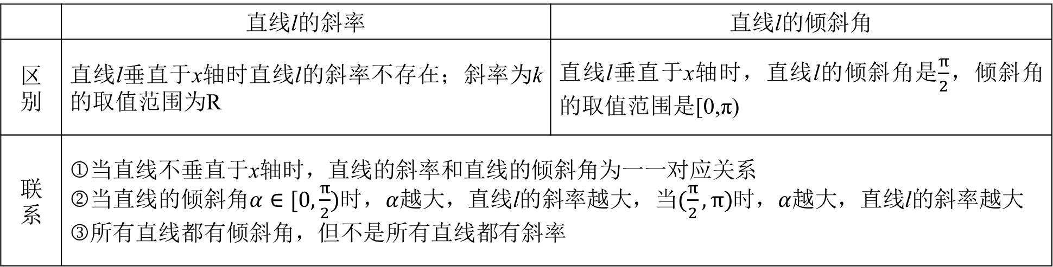
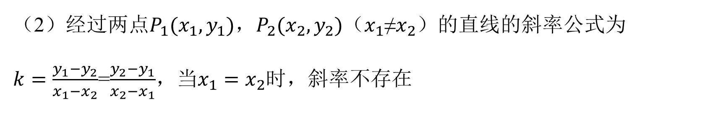
一、直线与圆的方程
1.直线的斜率
（1）直线的倾斜角和斜率的区别和联系
 | 直线l的斜率 | 直线l的倾斜角
区别 | 直线l垂直于x轴时直线l的斜率不存在；斜率为k的取值范围为R | 直线l垂直于x轴时，直线l的倾斜角是$\frac{π}{2}$，倾斜角的取值范围是[0,π)
联系 | 当直线不垂直于x轴时，直线的斜率和直线的倾斜角为一一对应关系 当直线的倾斜角$α∈[0,\frac{π}{2})$时，$α$越大，直线l的斜率越大，当$(\frac{π}{2},π)$时，$α$越大，直线l的斜率越大 所有直线都有倾斜角，但不是所有直线都有斜率
（2）经过两点$P_{1}(x_{1},y_{1})$，$P_{2}(x_{2},y_{2})$（$x_{1}$≠$x_{2}$）的直线的斜率公式为
$k=\frac{y_{1}−y_{2}}{x_{1}−x_{2}}$=$\frac{y_{2}−y_{1}}{x_{2}−x_{1}}$，当$x_{1}=x_{2}$时，斜率不存在

Slide 4
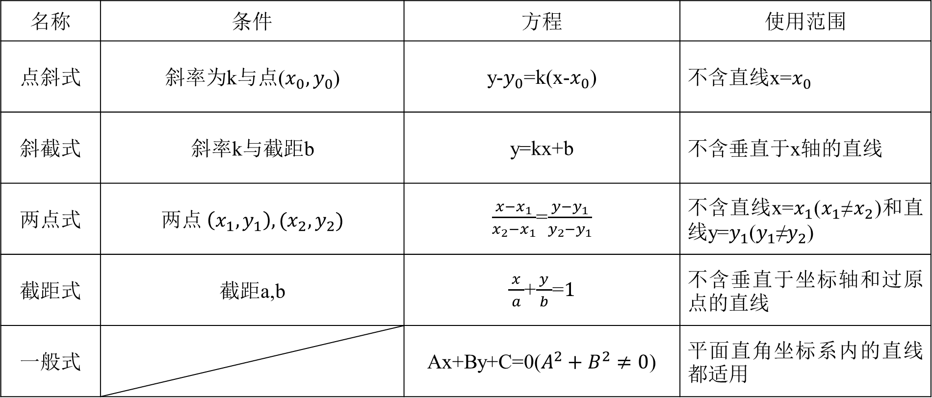
一、直线与圆的方程
2.直线方程的几种形式
名称 | 条件 | 方程 | 使用范围
点斜式 | 斜率为k与点($x_{0},y_{0}$) | y-$y_{0}$=k(x-$x_{0}$) | 不含直线x=$x_{0}$
斜截式 | 斜率k与截距b | y=kx+b | 不含垂直于x轴的直线
两点式 | 两点$\left(x_{1},y_{1}\right), (x_{2},y_{2})$ | $\frac{x−x_{1}}{x_{2}−x_{1}}$=$\frac{y−y_{1}}{y_{2}−y_{1}}$ | 不含直线x=$x_{1}$($x_{1}$≠$x_{2}$)和直线y=$y_{1}$($y_{1}$≠$y_{2}$)
截距式 | 截距a,b | $\frac{x}{ a }$+$\frac{y}{ b }$=$1$ | 不含垂直于坐标轴和过原点的直线
一般式 |  | Ax+By+C=0($A^{2}+B^{2}≠0$) | 平面直角坐标系内的直线都适用

Slide 5
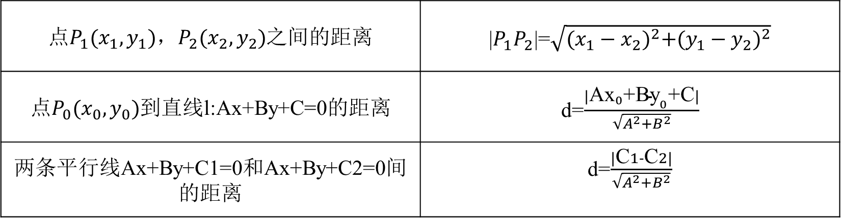
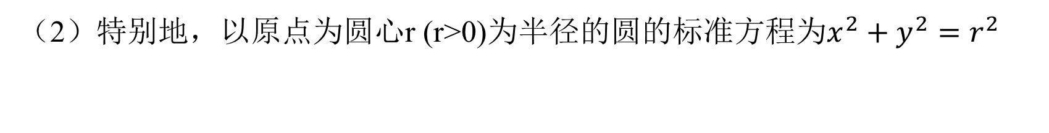
一、直线与圆的方程
3.距离
点$P_{1}(x_{1},y_{1})$，$P_{2}(x_{2},y_{2})$之间的距离 | |$P_{1}P_{2}$|=$\sqrt{{(x_{1}−x_{2})}^{2}+{(y_{1}−y_{2})}^{2}}$
点$P_{0}(x_{0},y_{0})$到直线l:Ax+By+C=0的距离 | d=$\frac{|\text{A}{\text{x}}_{0}\text{+}\text{B}{\text{y}}_{0}\text{+}\text{C}|}{\sqrt{A^{2}+B^{2}}}$
两条平行线Ax+By+C1=0和Ax+By+C2=0间的距离 | d=$\frac{|\text{C}1-\text{C}2|}{\sqrt{A^{2}+B^{2}}}$
4.圆的标准方程
（1）方程${(x−a)}^{2}+{(y−b)}^{2}=r^{2}$(r>0)表示圆心(a,b),半径为r的圆的标准方程
（2）特别地，以原点为圆心r (r>0)为半径的圆的标准方程为$x^{2}+y^{2}=r^{2}$

Slide 6
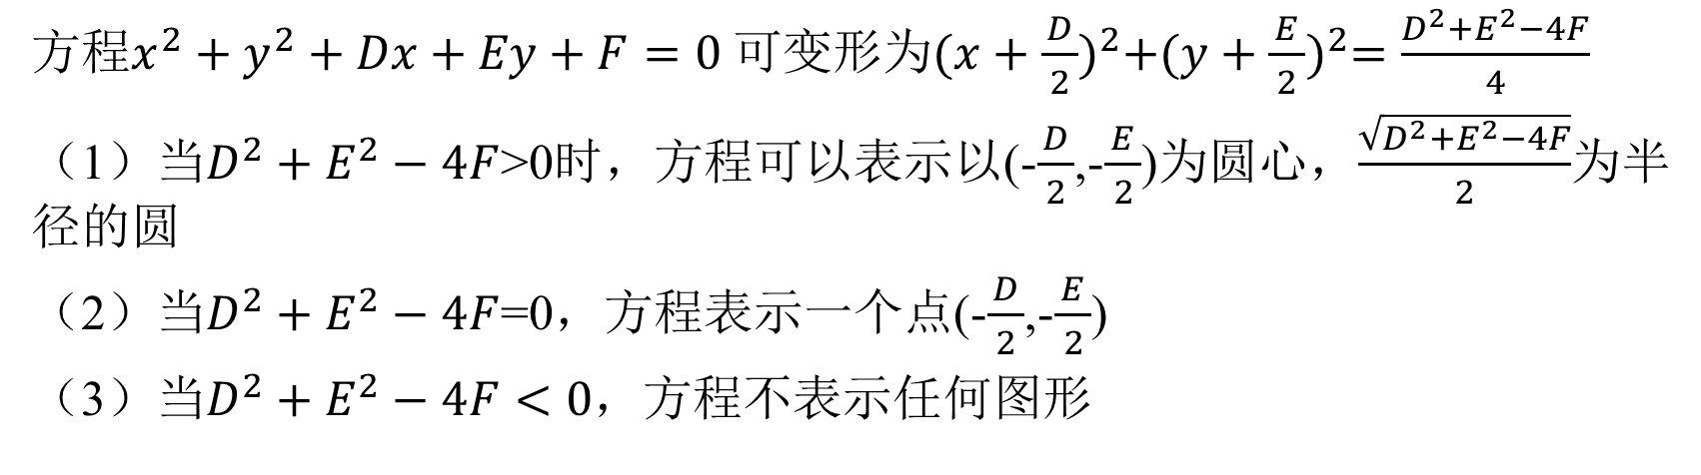
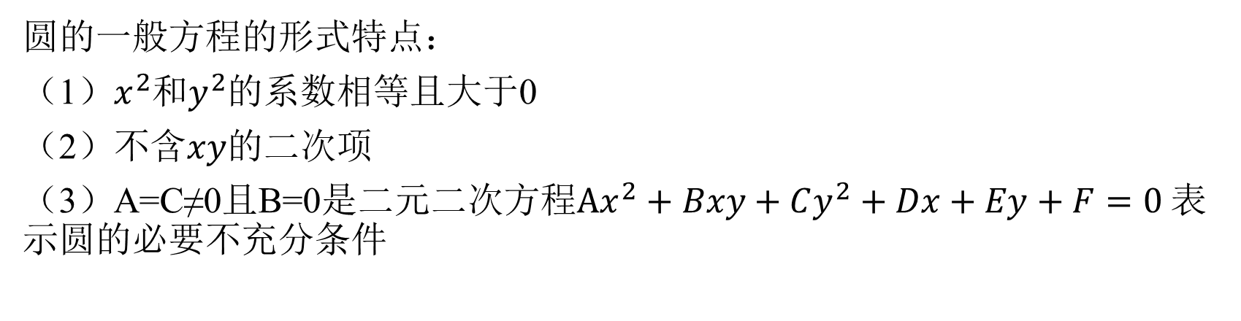
一、直线与圆的方程
5.圆的一般方程
方程$x^{2}+y^{2}+Dx+Ey+F=0$可变形为${(x+\frac{D}{ 2 })}^{2}+{(y+\frac{E}{ 2 })}^{2}=\frac{D^{2}+E^{2}−4F}{4}$
（1）当$D^{2}+E^{2}−4F$>0时，方程可以表示以(-$\frac{D}{ 2 }$,-$\frac{E}{ 2 }$)为圆心，$\frac{\sqrt{D^{2}+E^{2}−4F}}{2}$为半径的圆
（2）当$D^{2}+E^{2}−4F$=0，方程表示一个点(-$\frac{D}{ 2 }$,-$\frac{E}{ 2 }$)
（3）当$D^{2}+E^{2}−4F<0$，方程不表示任何图形
圆的一般方程的形式特点：
（1）$x^{2}$和$y^{2}$的系数相等且大于0
（2）不含$xy$的二次项
（3）A=C≠0且B=0是二元二次方程${Ax}^{2}+Bxy+Cy^{2}+Dx+Ey+F=0$表示圆的必要不充分条件

Slide 7
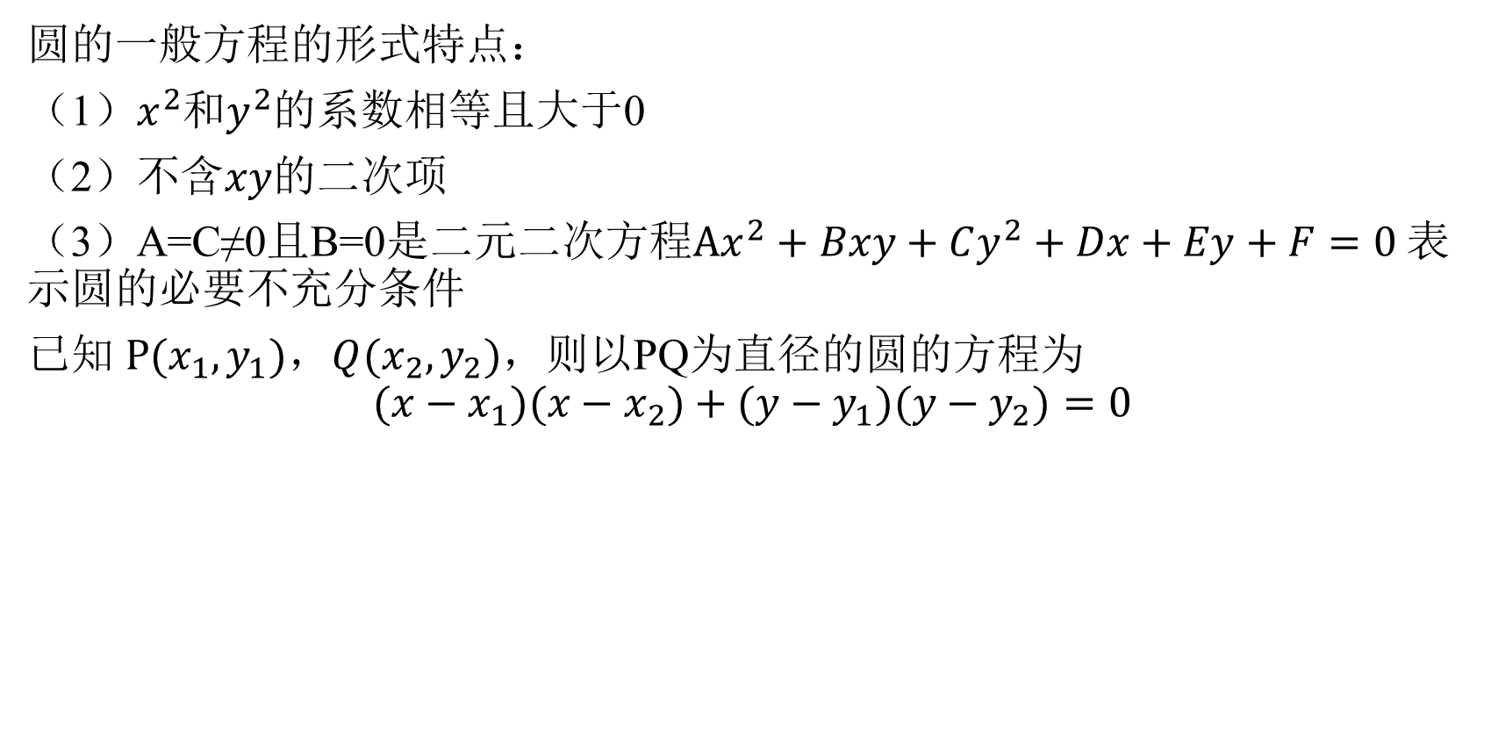
一、直线与圆的方程
圆的一般方程的形式特点：
（1）$x^{2}$和$y^{2}$的系数相等且大于0
（2）不含$xy$的二次项
（3）A=C≠0且B=0是二元二次方程${Ax}^{2}+Bxy+Cy^{2}+Dx+Ey+F=0$表示圆的必要不充分条件
已知 $P(x_{1},y_{1})$，$Q(x_{2},y_{2})$，则以PQ为直径的圆的方程为
$$(x−x_{1})(x−x_{2})+(y−y_{1})(y−y_{2})=0$$

Slide 8
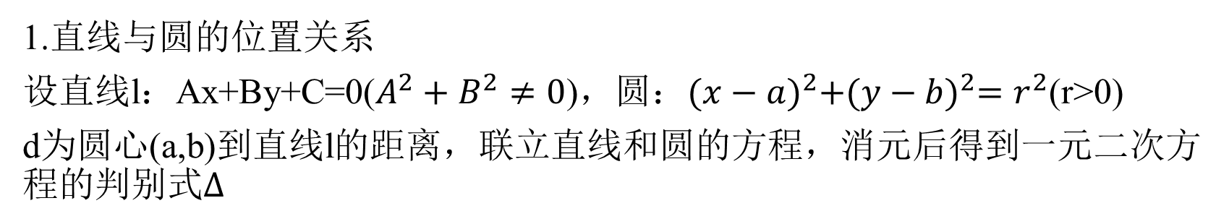
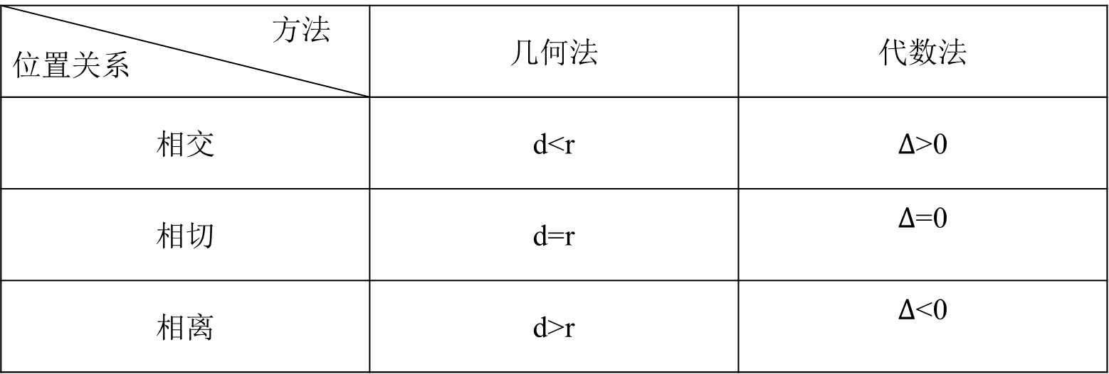
二、直线、圆的位置关系
1.直线与圆的位置关系
设直线l：Ax+By+C=0($A^{2}+B^{2}≠0$)，圆：${(x−a)}^{2}+{(y−b)}^{2}=r^{2}$(r>0)
d为圆心(a,b)到直线l的距离，联立直线和圆的方程，消元后得到一元二次方程的判别式$∆$
方法 位置关系 | 几何法 | 代数法
相交 | d<r | $∆$>0
相切 | d=r | $∆$=0
相离 | d>r | $∆$<0

Slide 9
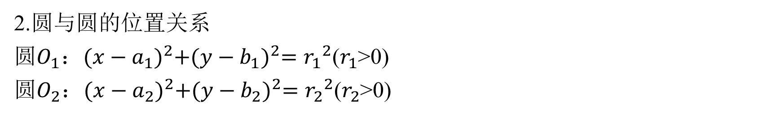
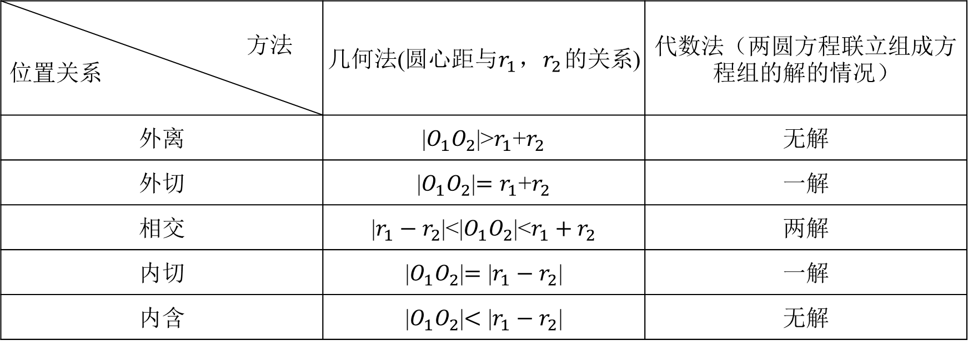
二、直线、圆的位置关系
2.圆与圆的位置关系
圆$O_{1}$：${(x−a_{1})}^{2}+{(y−b_{1})}^{2}={r_{1}}^{2}$($r_{1}$>0)
圆$O_{2}$：${(x−a_{2})}^{2}+{(y−b_{2})}^{2}={r_{2}}^{2}$($r_{2}$>0)
方法 位置关系 | 几何法(圆心距与$r_{1}$，$r_{2}$的关系) | 代数法（两圆方程联立组成方程组的解的情况）
外离 | |$O_{1}O_{2}$|>$r_{1}$+$r_{2}$ | 无解
外切 | |$O_{1}O_{2}$|$=r_{1}$+$r_{2}$ | 一解
相交 | |$r_{1}−r_{2}$|<|$O_{1}O_{2}$|<$r_{1}+r_{2}$ | 两解
内切 | |$O_{1}O_{2}$|$=\text{|}r_{1}−r_{2}\text{|}$ | 一解
内含 | |$O_{1}O_{2}$|$<\text{|}r_{1}−r_{2}\text{|}$ | 无解

Slide 10
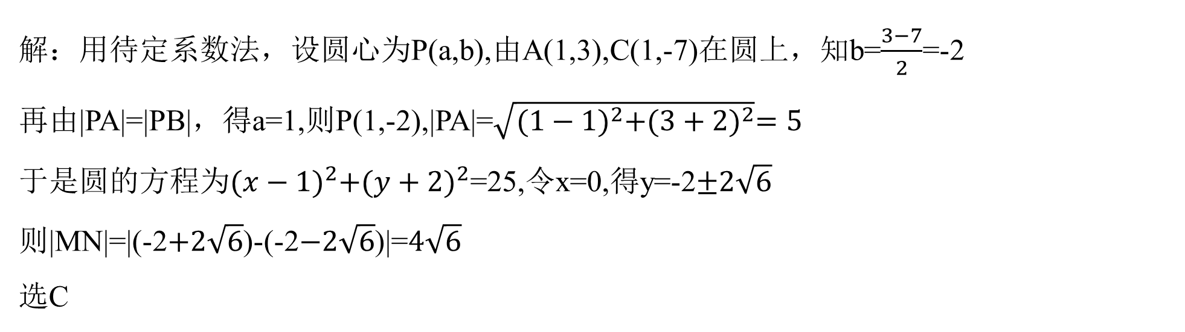
考点1——直线方程与圆的方程
（2015课标Ⅱ 7）过三点A(1,3),B(4,2),C(1,-7)的圆交y轴与MN两点，则|MN|=( )
A. $2\sqrt{6}$ B.8 C. $4\sqrt{6}$ D.10
解：用待定系数法，设圆心为P(a,b),由A(1,3),C(1,-7)在圆上，知b=$\frac{3−7}{2}$=-2
再由|PA|=|PB|，得a=1,则P(1,-2),|PA|=$\sqrt{{(1−1)}^{2}+{(3+2)}^{2}}=5$
于是圆的方程为${(x−1)}^{2}+{(y+2)}^{2}$=25,令x=0,得y=-2$±2\sqrt{6}$
则|MN|=|(-2$+2\sqrt{6}$)-(-2$−2\sqrt{6}$)|=$4\sqrt{6}$
选C

Slide 11
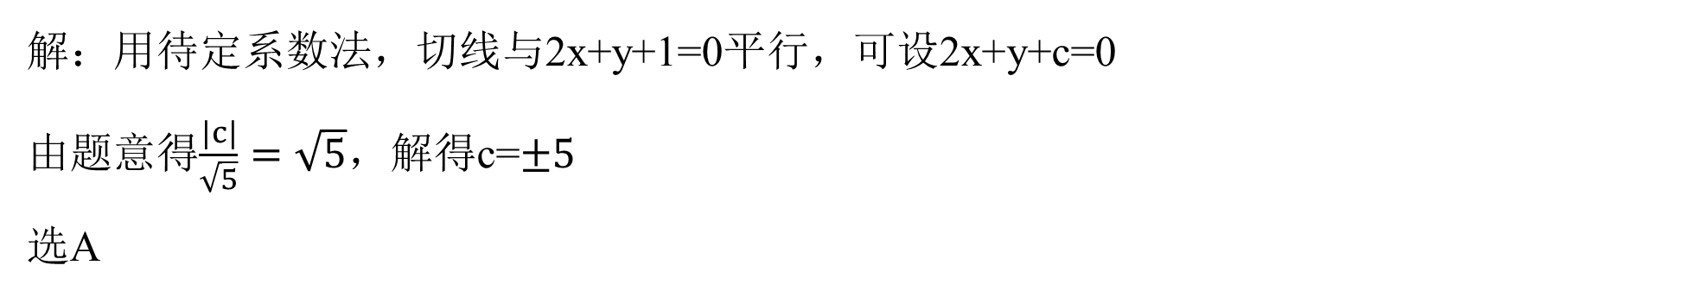
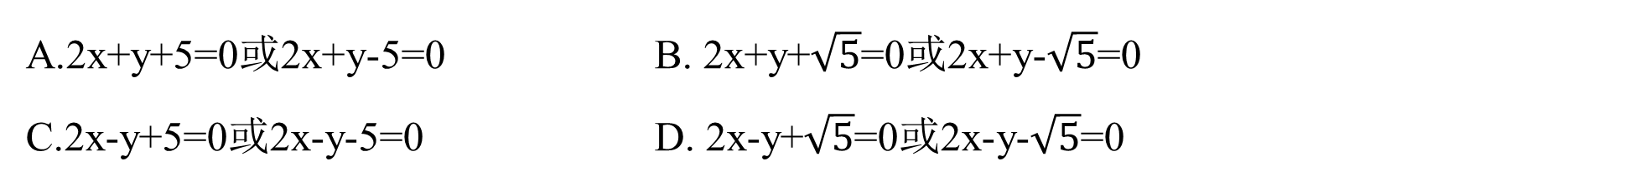
考点1——直线方程与圆的方程
（2015广东 5）平行于2x+y+1=0且与圆$x^{2}+y^{2}=5$相切的直线方程为( )
A.2x+y+5=0或2x+y-5=0 B. 2x+y+$\sqrt{5}$=0或2x+y-$\sqrt{5}$=0
C.2x-y+5=0或2x-y-5=0 D. 2x-y+$\sqrt{5}$=0或2x-y-$\sqrt{5}$=0
解：用待定系数法，切线与2x+y+1=0平行，可设2x+y+c=0
由题意得$\frac{|c|}{\sqrt{5}}=\sqrt{5}$，解得c=$±5$
选A

Slide 12
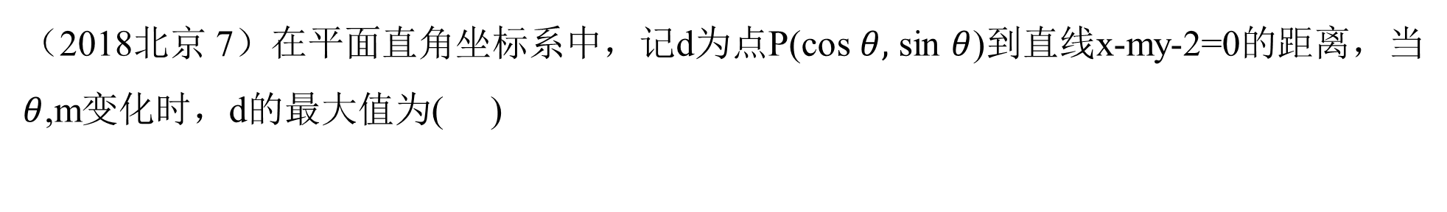
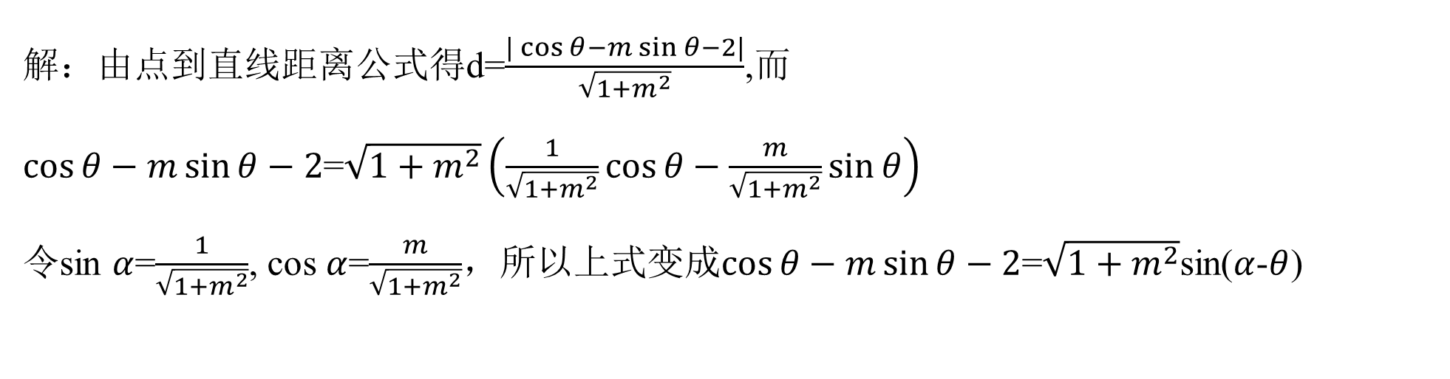
考点1——直线方程与圆的方程
（2018北京 7）在平面直角坐标系中，记d为点P(cos $θ,$ sin $θ$)到直线x-my-2=0的距离，当$θ$,m变化时，d的最大值为( )
A.1 B. 2 C.3 D. 4
解：由点到直线距离公式得d=$\frac{|\cos{θ}−m\sin{θ}−2|}{\sqrt{{1+m}^{2}}}$,而
$\cos{θ}−m\sin{θ}−2$=$\sqrt{{1+m}^{2}}\left(\frac{1}{\sqrt{{1+m}^{2}}}\cos{θ}−\frac{m}{\sqrt{{1+m}^{2}}}\sin{θ}\right)$
令sin $α$=$\frac{1}{\sqrt{{1+m}^{2}}}$, cos $α$=$\frac{m}{\sqrt{{1+m}^{2}}}$，所以上式变成$\cos{θ}−m\sin{θ}−2$=$\sqrt{{1+m}^{2}}$sin($α$-$θ$)
d≤$\frac{|-\sqrt{{1+m}^{2}}−2|}{\sqrt{{1+m}^{2}}}$=$\frac{\sqrt{{1+m}^{2}}+2}{\sqrt{{1+m}^{2}}}$=1+$\frac{2}{\sqrt{{1+m}^{2}}}$，当m=0时，d取得最大值为3，选C

Slide 13
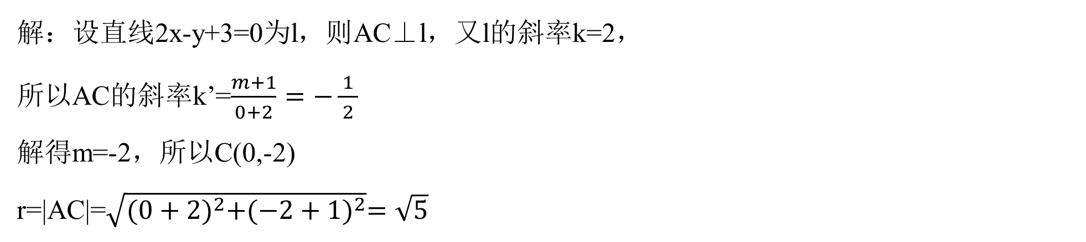
考点1——直线方程与圆的方程
（2019浙江 12）已知圆C的圆心坐标为(0,m)，半径长为r，若直线2x-y+3=0与圆C相切于点A(-2,-1)，则m=____,r=____。
解：设直线2x-y+3=0为l，则AC⊥l，又l的斜率k=2，
所以AC的斜率k’=$\frac{m+1}{0+2}=−\frac{ 1 }{2}$
解得m=-2，所以C(0,-2)
r=|AC|=$\sqrt{{(0+2)}^{2}+{(−2+1)}^{2}}=\sqrt{5}$

Slide 14

考点2——直线、圆的位置关系
（2018课标Ⅲ 6）直线x+y+2=0分别与x轴，y轴交于A，B两点，点P在圆${(x−2)}^{2}+y^{2}=2$
上，则△ABP面积的取值范围是( )
A.[2,6] B.[4,8] C.[$\sqrt{2},3\sqrt{2}$] D.[2$\sqrt{2},3\sqrt{2}$]
解：由${(x−2)}^{2}+y^{2}=2$圆心坐标为(2,0)，半径r=$\sqrt{2}$，
△ABP的面积记为S，点P到直线AB的距离为d，
则有S=$\frac{1}{2}$|AB|·d，易得|AB|=2$\sqrt{2}$,
$d_{max}$=$\frac{|2+0+2|}{\sqrt{1^{2}+1^{2}}}+\sqrt{2}=3\sqrt{2}$
$d_{min}$=$\frac{|2+0+2|}{\sqrt{1^{2}+1^{2}}}−\sqrt{2}=\sqrt{2}$
所以2≤S≤6，选A

Slide 15
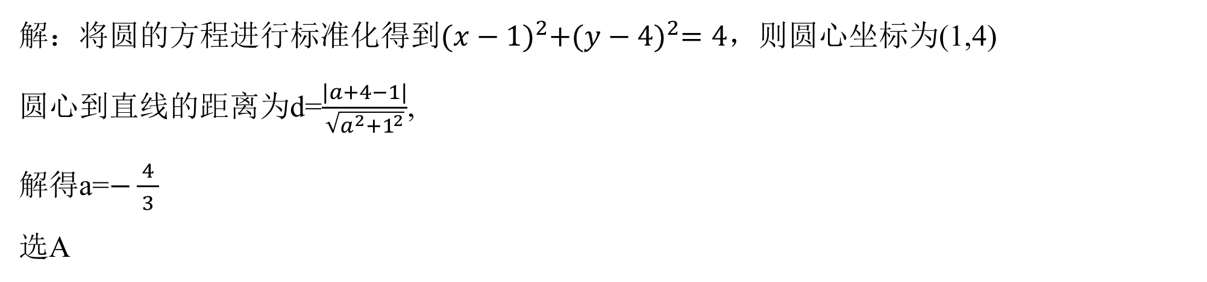
考点2——直线、圆的位置关系
（2016课标Ⅱ 4）圆$x^{2}+y^{2}−2x−8y+13=0$的圆心到直线ax+y-1=0的距离为1，则a=( )
A. $−\frac{ 4 }{3}$ B. $−\frac{ 3 }{4}$ C. $\sqrt{3}$ D. 2
解：将圆的方程进行标准化得到${(x−1)}^{2}+{(y−4)}^{2}=4$，则圆心坐标为(1,4)
圆心到直线的距离为d=$\frac{|a+4−1|}{\sqrt{a^{2}+1^{2}}}$,
解得a=$−\frac{ 4 }{3}$
选A

Slide 16
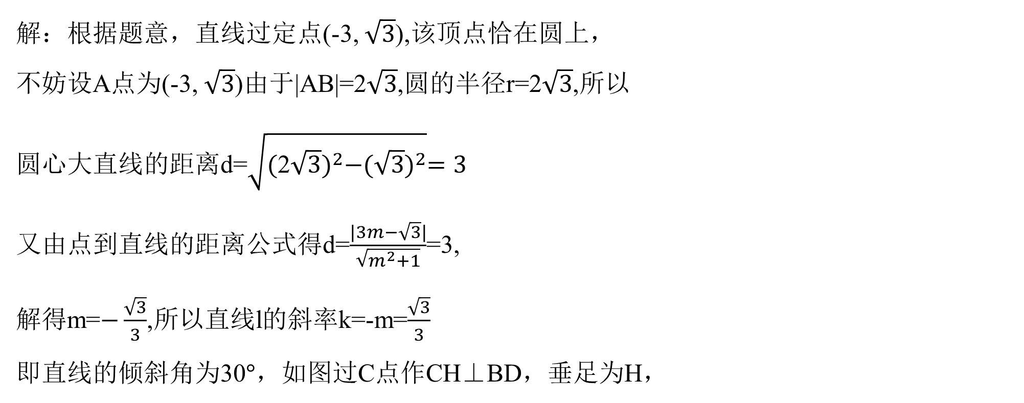
考点2——直线、圆的位置关系
（2016课标Ⅲ 16）已知直线l:mx+y+3m-$\sqrt{3}$=0与圆$x^{2}+y^{2}$=12交于A,B两点，过A,B分别作l的垂线与x轴交于C,D两点。若|AB|=2$\sqrt{3}$，则|CD|=____。
解：根据题意，直线过定点(-3, $\sqrt{3}$),该顶点恰在圆上，
不妨设A点为(-3, $\sqrt{3}$)由于|AB|=2$\sqrt{3}$,圆的半径r=2$\sqrt{3}$,所以
圆心大直线的距离d=$\sqrt{{(\text{2}\sqrt{3})}^{2}−{(\sqrt{3})}^{2}}=3$
又由点到直线的距离公式得d=$\frac{|3m−\sqrt{3}|}{\sqrt{m^{2}+1}}$=3,
解得m=$−\frac{\sqrt{3}}{3}$,所以直线l的斜率k=-m=$\frac{\sqrt{3}}{3}$
即直线的倾斜角为30$°$，如图过C点作CH⊥BD，垂足为H，

Slide 17
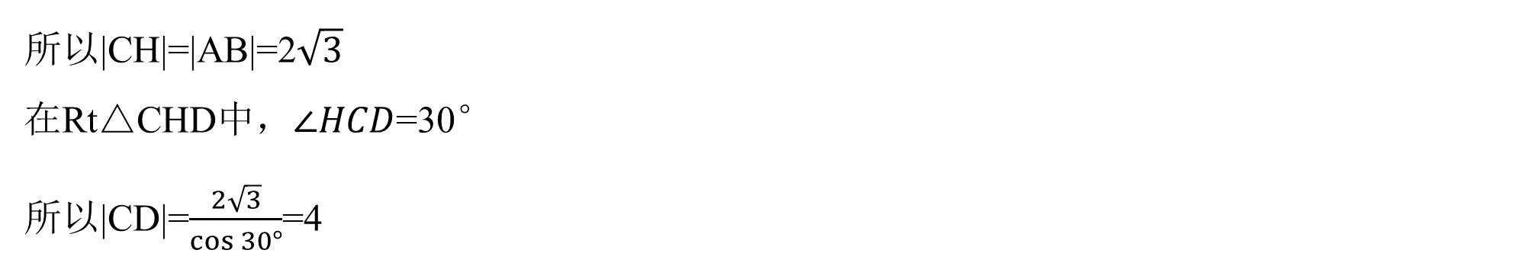
考点2——直线、圆的位置关系
所以|CH|=|AB|=$\text{2}\sqrt{3}$
在Rt△CHD中，$∠HCD$=30°
所以|CD|=$\frac{2\sqrt{3}}{\cos{30°}}$=4

Slide 18
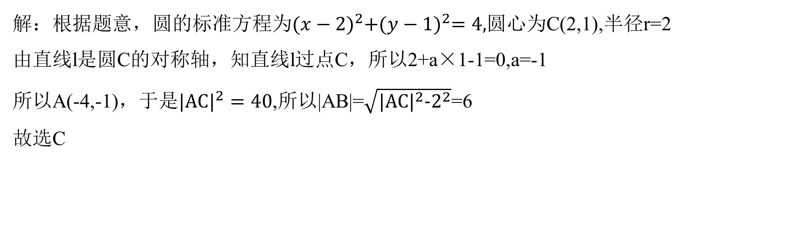
考点2——直线、圆的位置关系
（2015重庆 8）已知直线l:x+ay-1=0(a$∈$R)是圆C:$x^{2}+y^{2}−4x−2y+1=0$的对称轴，过点A(-4,a)作圆C的一条切线，切点为B，则|AB|=( )
A. 2 B. 4$\sqrt{2}$ C. 6 D. 2$\sqrt{10}$
解：根据题意，圆的标准方程为${(x−2)}^{2}+{(y−1)}^{2}=4,$圆心为C(2,1),半径r=2
由直线l是圆C的对称轴，知直线l过点C，所以2+a×1-1=0,a=-1
所以A(-4,-1)，于是${|AC|}^{2}=40$,所以|AB|=$\sqrt{{|AC|}^{2}-2^{2}}$=6
故选C

Slide 19

考点2——直线、圆的位置关系
（2015山东 9）一道光从点(-2,-3)射出，经y轴反射后与圆${(x+3)}^{2}+{(y−2)}^{2}=1$相切，则反光线所在直线的斜率为( )
A. $−\frac{5}{ 3 }$ 或$−\frac{3}{ 5 }$ B. $−\frac{3}{ 2 }$ 或$−\frac{2}{ 3 }$ C. $−\frac{5}{ 4 }$ 或$−\frac{4}{ 5 }$ D. $−\frac{4}{ 3 }$ 或$−\frac{3}{ 4 }$
解：根据题意，反射光线经过点(2,-3)，设反射光线所在直线方程为y+3=k(x-2)
即kx-y-2k-3=0
因为反射光线与圆相切，则$\frac{|−3k−2−2k−3|}{\sqrt{k^{2}+1}}$=1
解得$k=−\frac{4}{ 3 }$或k=$−\frac{3}{ 4 }$
选D

Slide 20
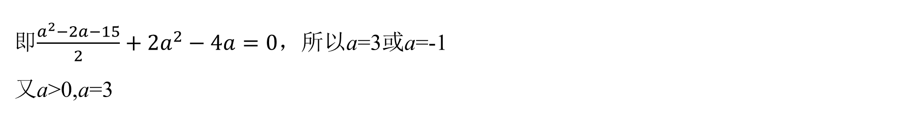
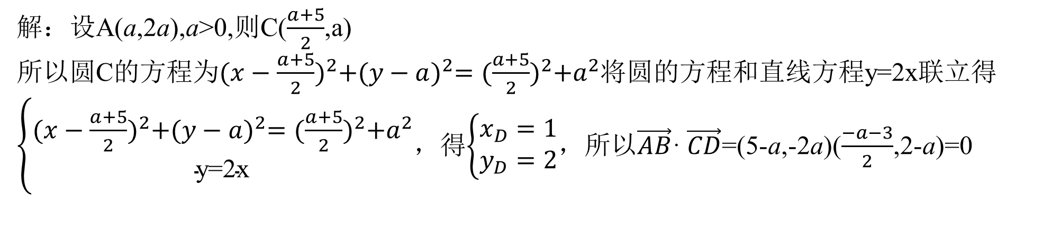
考点2——直线、圆的位置关系
（2018江苏 12）在平面直角坐标系xOy中，A为直线l:y=2x上在第一象限内的点，B(5,0)
以AB为直径的圆C与直线l交于另一点D，若$\vec{AB}$· $\vec{CD}$=0，则点A的横坐标为____。
解：设A(a,2a),a>0,则C($\frac{a+5}{2}$,a)
所以圆C的方程为${(x−\frac{a+5}{2})}^{2}+{(y−a)}^{2}={(\frac{a+5}{2})}^{2}+a^{2}$将圆的方程和直线方程y=2x联立得
$\left\{\begin{aligned}{(x−\frac{a+5}{2})}^{2}+{(y−a)}^{2}={(\frac{a+5}{2})}^{2}+a^{2} \\ \text{y}\text{=2}\text{x}\end{aligned}\right.$，得$\left\{\begin{aligned}x_{D}=1 \\ y_{D}=2\end{aligned}\right.$，所以$\vec{AB}$· $\vec{CD}$=(5-a,-2a)($\frac{−a−3}{2}$,2-a)=0
即$\frac{a^{2}−2a−15}{2}+2a^{2}−4a=0$，所以a=3或a=-1
又a>0,a=3

Slide 21
总结

